Slide 1
걸음수 변조
Youngji Kim
2017.10.12

Slide 2
저번까지..
StepsDBHelper.class
updateLocalDbStep() 수정
걸음 수 * 10
onSensorChanged()
MainActivity.class, CashWalkMainActivity.class, LockScreenCenterFragment.class
걸음 수 * 10

Slide 3
LockScreenCenterFragment.class
변수들
coinBadgeCount – 쌓여 있는 코인 개수 → 10000으로 수정
harvestedSteps – 쌓인 걸음 수
STEPS_FOR_COIN – 코인으로 변하는 데 필요한 스텝 수 → 1로 수정

Slide 4
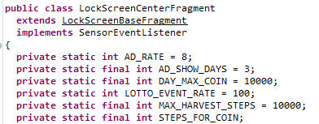
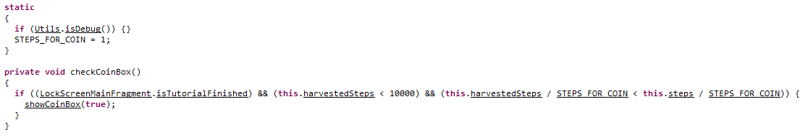
걸음 당 오르는 포인트 변조
LockScreenCenterFragment.class

Slide 5
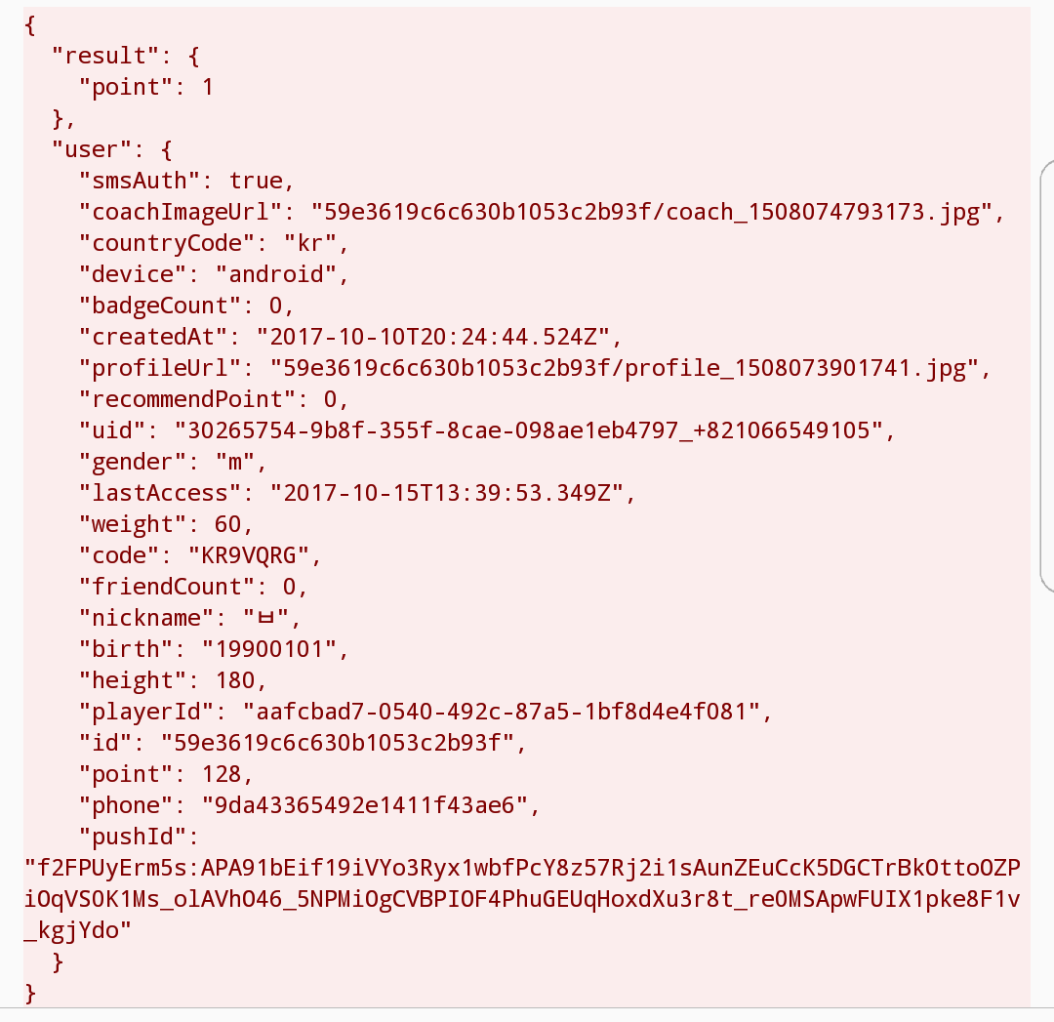
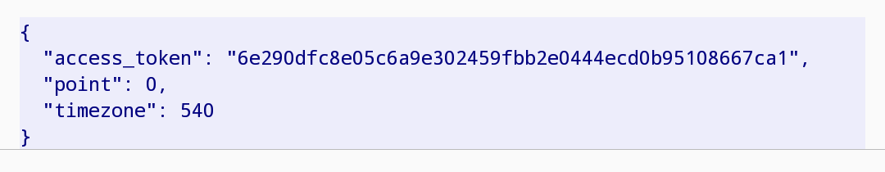
주고 받는 데이터
보물상자 클릭 시

Slide 6
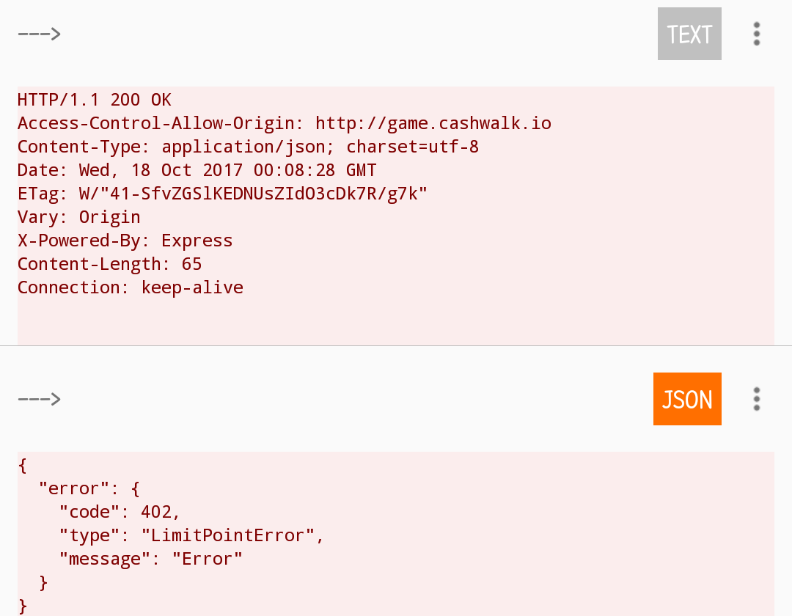
주고 받는 데이터
100번 보내면 → onCreateView()의 coin 객체에서 에러 처리

Slide 7
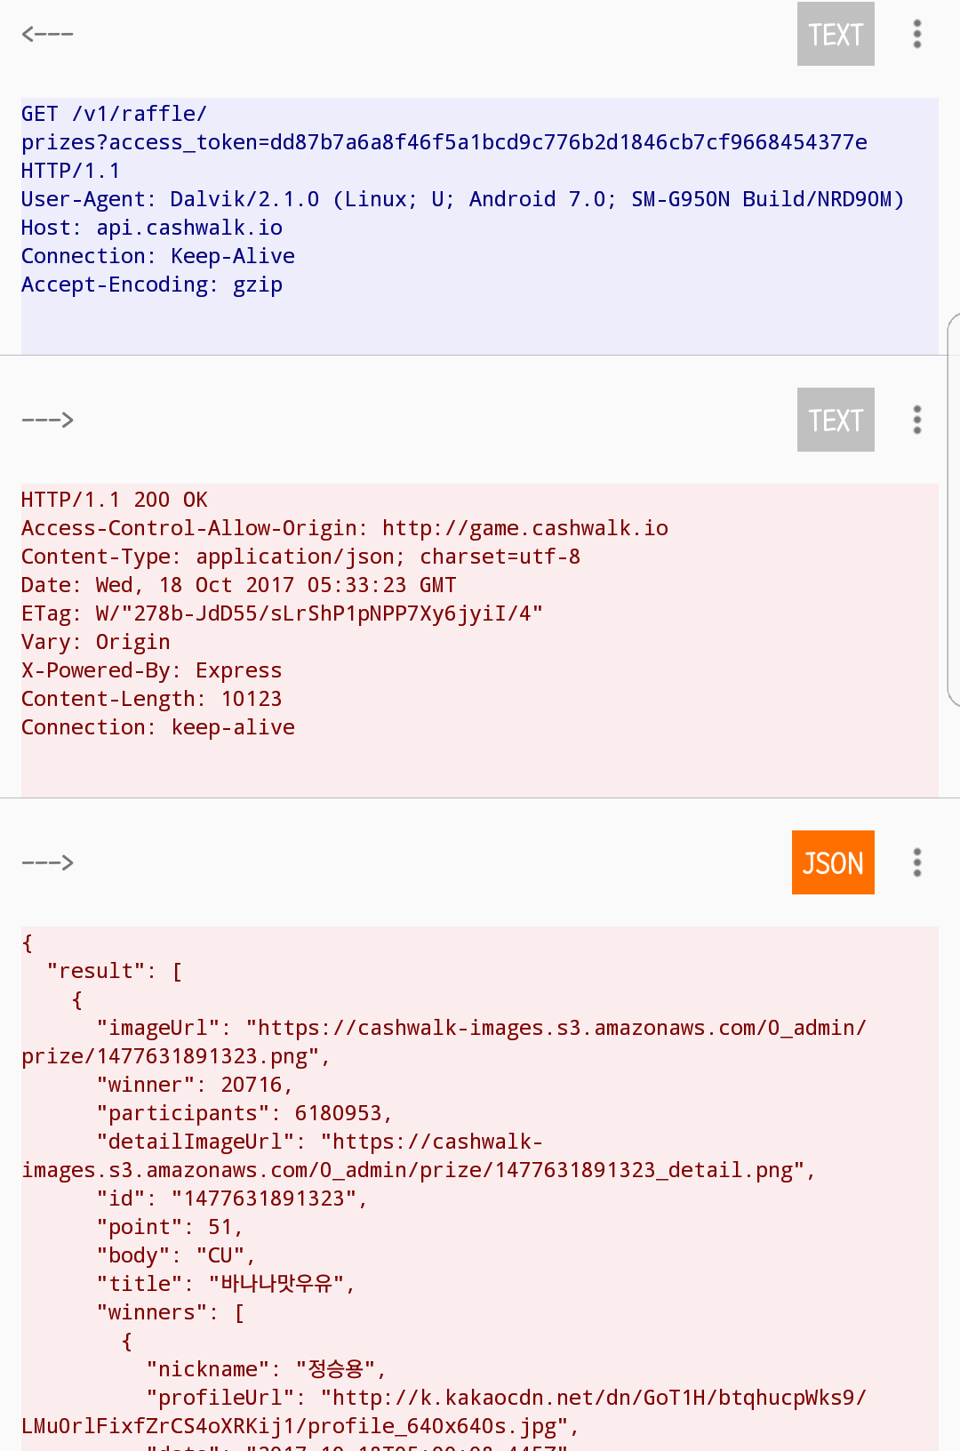
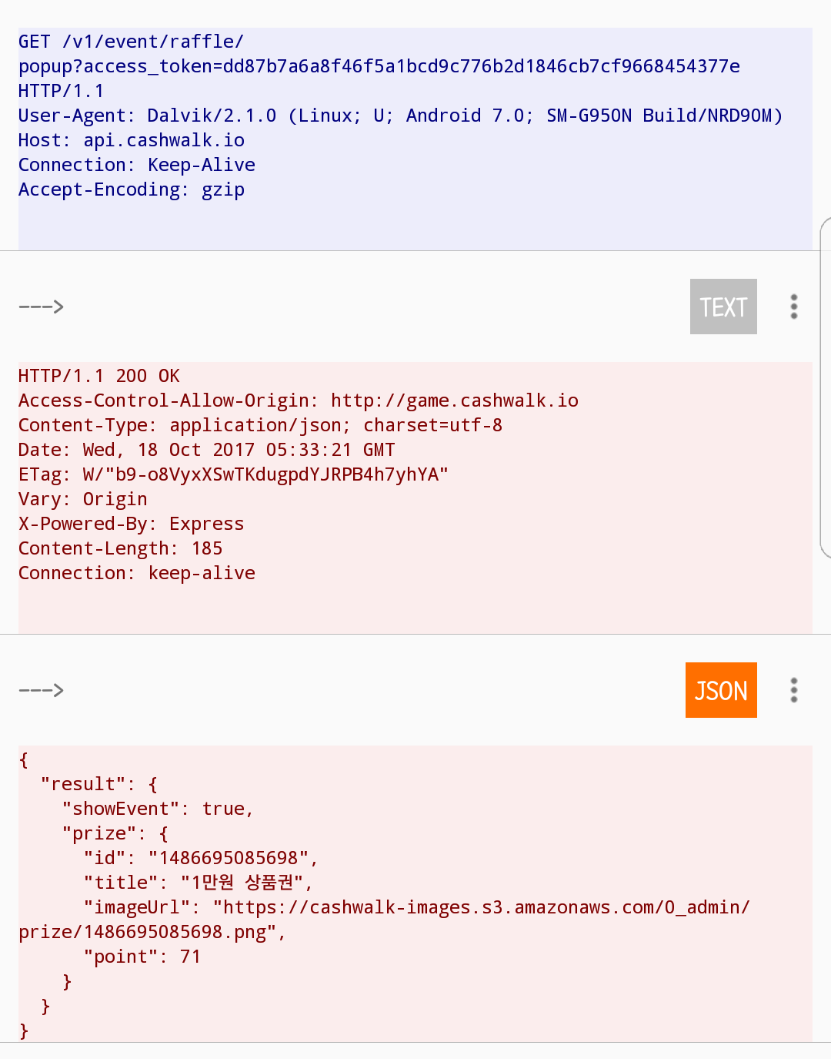
주고 받는 데이터
복권 긁겠습니까?

Slide 8
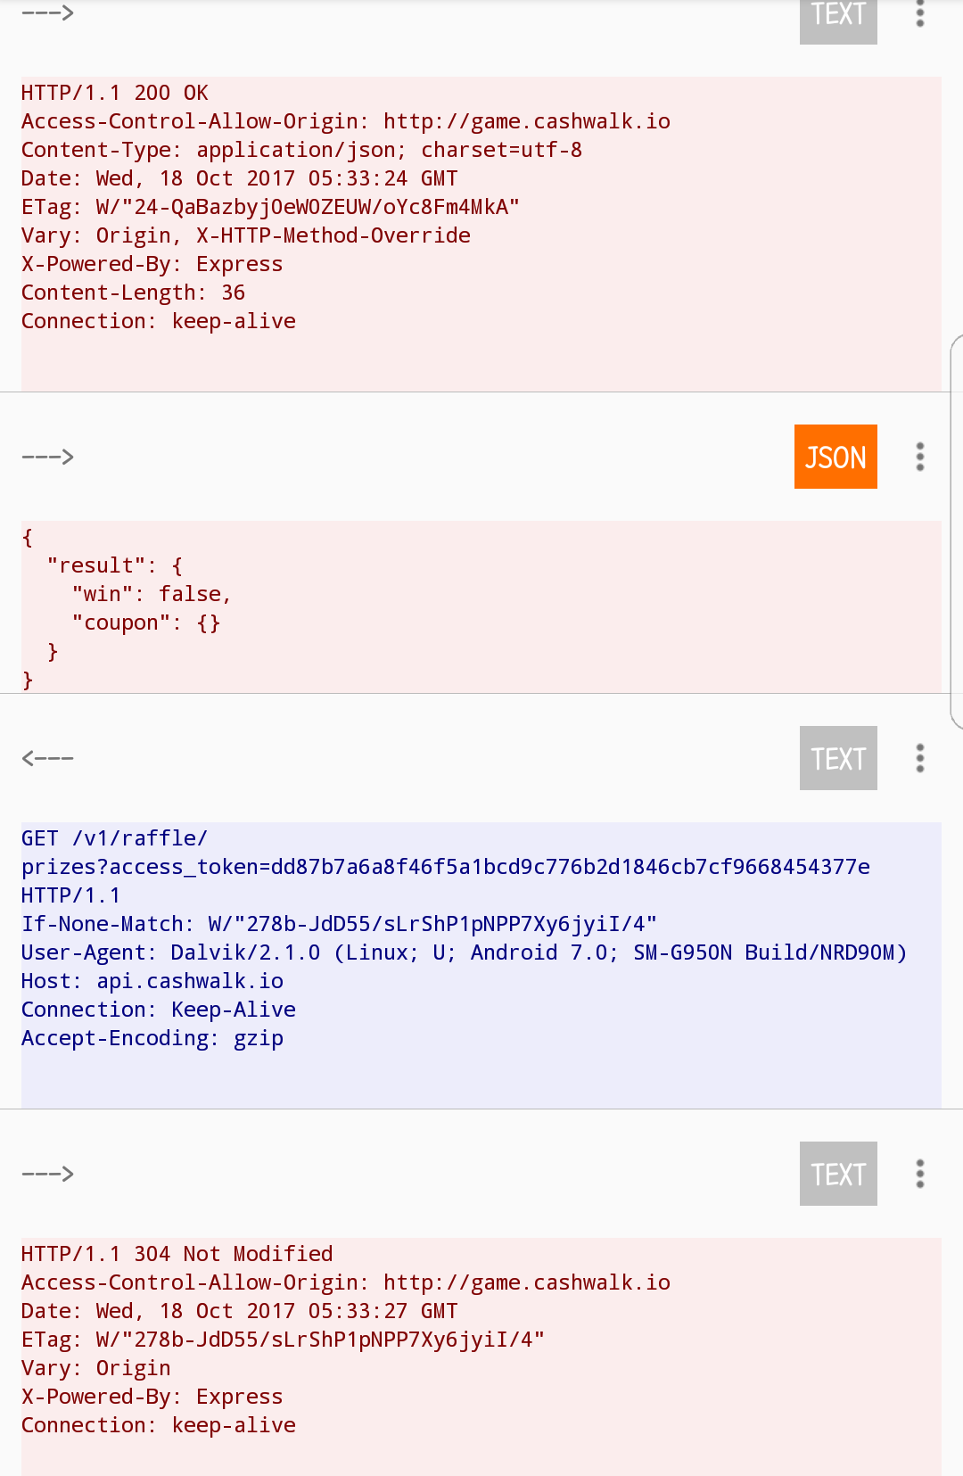
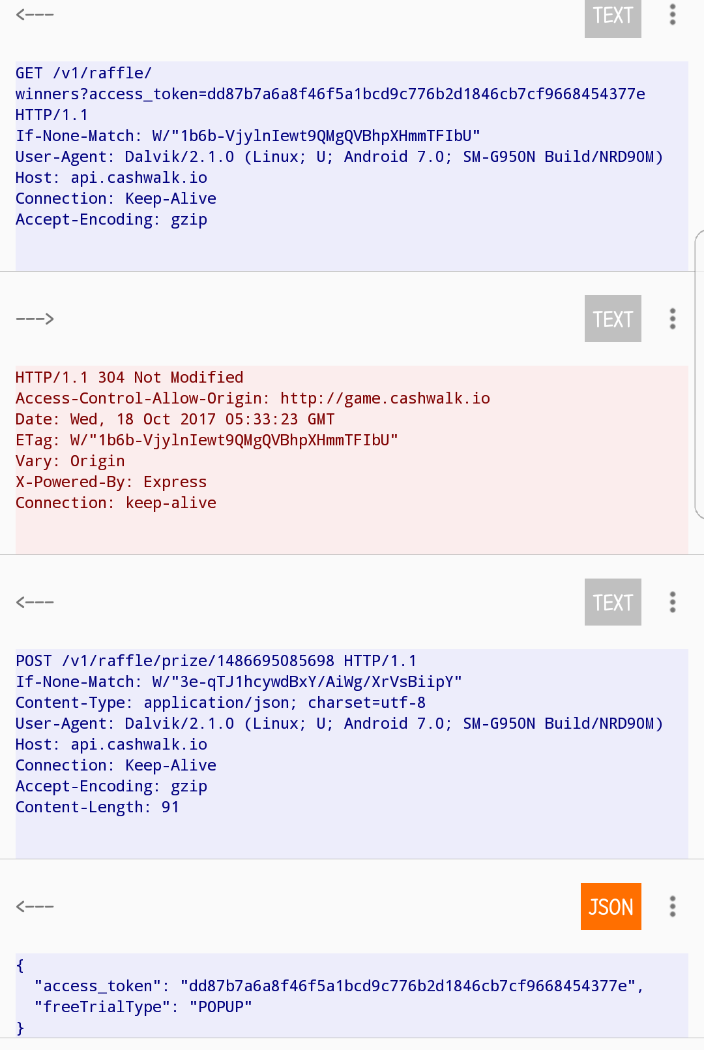
주고 받는 데이터

Slide 9
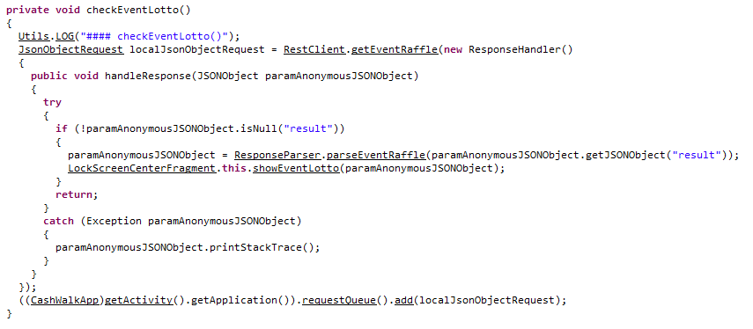
LockScreenFragment.class
checkEventLotto()
showEventLotto()
freeBox인지 아닌지 확인
그리기

